Slide 1


Slide 2

Atualmente, mais de 30 milhões de animais são abandonados no Brasil.

Slide 3
Por ano 7,6 milhões de animais acabam em abrigos

Slide 4

O abandono de animais pode ser combatido com informação, prevenção e conscientização.

Slide 5
O Problema

Slide 6
Proposta

Slide 7
Diminuir a burocracia
Conectar adotantes e instituições
Denunciar o abandono

Slide 8

Dados coletados através de pesquisas:
73 entrevistados

Slide 9

Telas do aplicativo

Slide 10
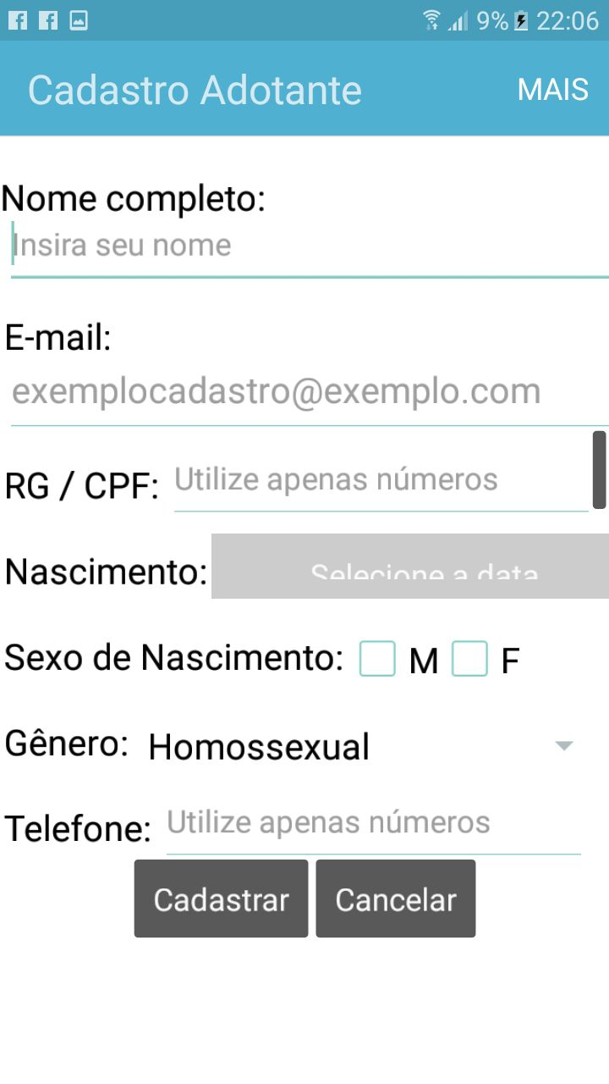
Tela 1:
Cadastro

Slide 11

Tela 2:
Login

Slide 12

Tela 3:
ONGs

Slide 13
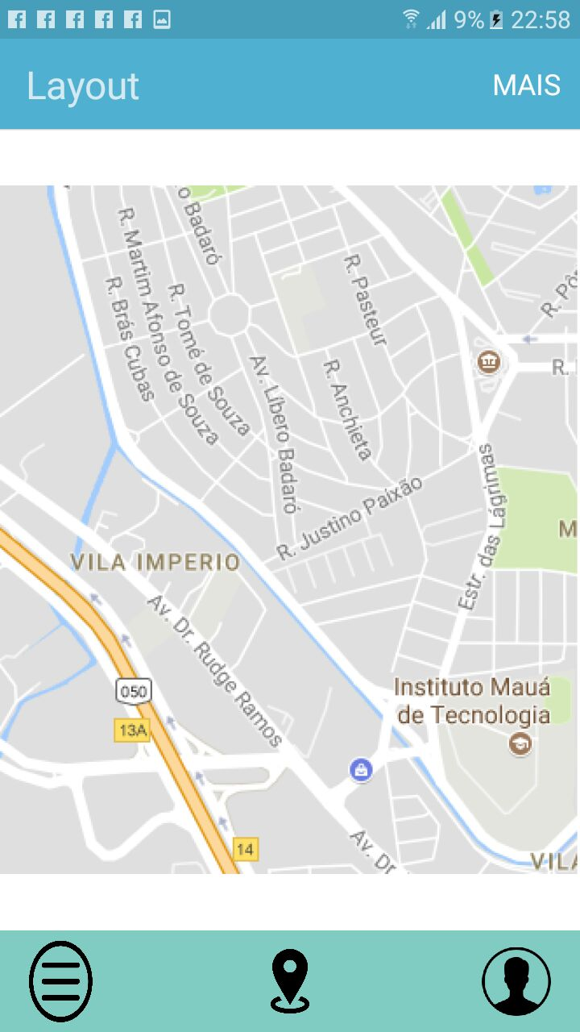
Tela 4:
Localização

Slide 14

Tela 5:
Perfil

Slide 15
Conectando pessoas a amigos!

